Slide 1


陌
陌
产品商业计划书PPT模版
《陌陌》——互联网产品系列模版03——蓝计划PPT
演讲人：小佑
2016/3/17

Slide 2






目录
Contents
标题一
标题二
标题三
标题四
标题五
标题六

Slide 3

输入你的标题
过度页

Slide 4

总有新奇在身边
请输入一段你的文字描述在这个位置
定向设置隐身
个性资料页面
专属会员标识
更多筛选条件
会员专属表情
关注上限提升

Slide 5
请输入你的标题
请输入一段你的文字描述在这个位置
Mar.16th
2016
请输入一段你要说的话，这是一个小标题。
北京时间3月15日，移动社交平台陌陌(纳斯达克股票代码：MOMO)发布了截至2015年12月31日的第四季度及2015年全年未经审计的财报。财报显示，2015年第四季度，陌陌净营收达到3950万美元，同比增长113%;归属于陌陌的净利润为1180万美元，持续四个季度实现盈利
Feb.21th
2016
陌陌首届商业合作伙伴峰会召开 挖掘平台商业价值
近日，陌陌公司（NASDAQ:MOMO）在北京JW万豪酒店召开首届全国商业合作伙伴峰会。本次峰会主题是“总有NewBiz在身边”，来自全国各地的150多家广告代理商参加了此次峰会。

Slide 6


陌陌附近活动
请输入你的宣传话语在这里,这是一长段话
我要参加

Slide 7




总有新奇在身边
请输入一段你的文字描述在这个位置

Slide 8









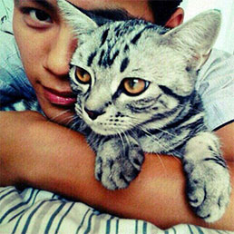
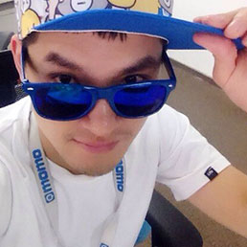

超过一亿人的社交选择
请输入一段你的文字描述在这个位置

Slide 9
超过一亿人的社交选择
请输入一段你的文字描述在这个位置
小标题
请输入描述
请输入描述文字
请输入描述文字
妮妮
女23岁
城市：北京
宣言：表说偶系女汉几
Justin
男24岁
城市：北京
宣言：我敬重你是条女汉子
晚安徽州行者
男24岁
城市：安徽合肥
宣言：徒步，给身心修行
小标题
请输入描述
请输入描述文字
请输入描述文字
小标题
请输入描述
请输入描述文字
请输入描述文字

Slide 10
关于陌陌
里程碑
2011
8月上线iOS版本
12月上线Android版本
2012 注册用户数:2,250万
2月被评为“APP中国移动应用热度榜”最受关注应用
10月添加基于地理位置的群组功能
10月完成B轮融资，估值1亿美金
App Store2012年度官方精选应用TOP20
2013 注册用户数:8,423万
1月添加留言板及好友动态等功能
6月添加会员服务及表情商城
9月上线Windows Phone版本
11月上线代理的首款联运游戏

Slide 11
关于陌陌
里程碑
2014
3月添加短视频、阅后即焚等功能
4月上线代理的第四款联运游戏
12月，陌陌月活跃用户数6930万
12月11日，陌陌在美国纳斯达克交易所挂牌上市
2015
1月添加礼物商城功能
2月推出首款自研游戏《陌陌熊熊消》
3月，陌陌月活跃用户数达7810万

Slide 12




会员特权
请输入一段你的文字描述在这个位置
群组上限提升
语音自我介绍
悄悄查看
访客记录

Slide 13
总有新奇在身边
请输入一段你的文字描述在这个位置
步骤
01
步骤
02
步骤
03
步骤
04
请输入一段你的文字描述在这个位置
请输入一段你的文字描述在这个位置
请输入一段你的文字描述在这个位置
请输入一段你的文字描述在这个位置

Slide 14

总有新奇在身边
请输入一段你的文字描述在这个位置
请输入副标题
近日，陌陌公司（NASDAQ:MOMO）在北京JW万豪酒店召开首届全国商业合作伙伴峰会。本次峰会主题是“总有NewBiz在身边”，来自全国各地的150多家广告代理商参加了此次峰会。
iphone
9月7日，国内首个音乐互动直播平台——陌陌现场正式上线，开启演唱会3.0时代。华语乐坛金牌制作人梁翘柏监制并担任首席内容官。陌陌现场采用职业歌手直播演唱，粉丝发弹幕、赠送虚拟礼物的形式，是一个高音乐水准、可互动、强社交的“全线上互动演唱会”。北京时间8月20日，移动社交平台陌陌（纳斯达克股票代码：MOMO）发布了该公司截至2015年6月30日的第二季度未经审计的财报。财报显 示，2015年第二季度，陌陌净营收达到3070万美元，同比大幅增长了264%；不按照美国通用会计准则计量，归属于陌陌的净利润为600万美元，去年

Slide 15
总有新奇在身边
请输入一段你的文字描述在这个位置
iphone

Slide 16
陌陌团队
请输入一段你的文字描述在这个位置
填充
头像
填充
头像
填充
头像
唐岩
联合创始人/CEO/董事长
唐岩
联合创始人/CEO/董事长
唐岩
联合创始人/CEO/董事长
填充
头像
填充
头像
填充
头像
填充
头像
唐岩
联合创始人/CEO/董事长
唐岩
联合创始人/CEO/董事长
唐岩
联合创始人/CEO/董事长
唐岩
联合创始人/CEO/董事长

Slide 17

加入我们
在这里，你将拥有宽松、愉悦、平等的工作环境，你将收获友爱、尊重、温暖的创业伙伴，更重要的是，你有可能实现自己最大的价值。

Slide 18
加入我们
在这里，你将拥有宽松、愉悦、平等的工作环境，你将收获友爱、尊重、温暖的创业伙伴，更重要的是，你有可能实现自己最大的价值。
产品经理
PPT设计师
技术类
运营类
职能类
职位 类别 工作地点
创意PPT设计师 设计类 厦门集美
急
商业规划策划师 产品类 厦门集美
新
高级UI设计师 设计类 厦门集美

Slide 19
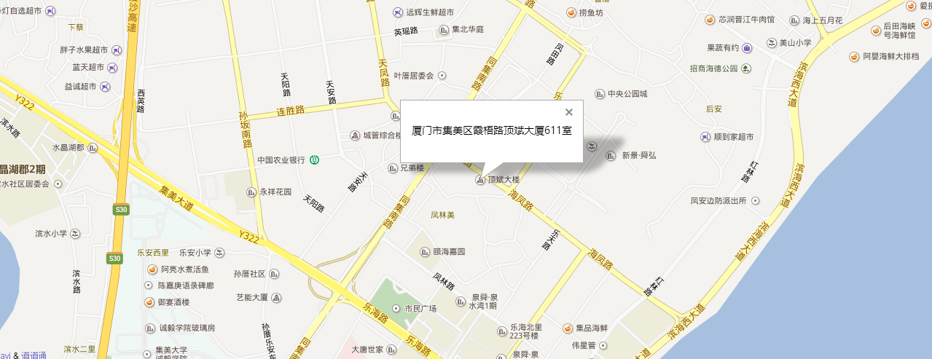
定制请联系：
一封邮件或许就是一次出色演示的开端
电话（微信）：15985823781
QQ（邮箱）：1822998979
地址: 厦门市集美区海凤路顶斌大厦611室
谢谢观看

Slide 20


使用字体
1
字体名称
下载地址
http://www.youyedoc.com/article/2017/3676.html
2
字体名称
下载地址
http://www.youyedoc.com/article/2017/3741.html

